Slide 1
Die Massenzustrom-Richtlinie: Aktivierung und Umsetzung in Österreich
Martin Stiller
21. Oktober 2022
Notes:
Beginnen möchte ich mit einem Blick in die Vergangenheit, denn die Massenzustroms-RL mag zwar vielleicht jetzt zum ersten Mal angwendet werden, sie ist aber keineswegs neu. Und auch der Massenzustrom ist kein neues Phänomen, das jetzt auftritt oder seit 2015/2016 besteht, sondern auch schon davor wurde dieses Thema beachtet (klick)

Slide 2
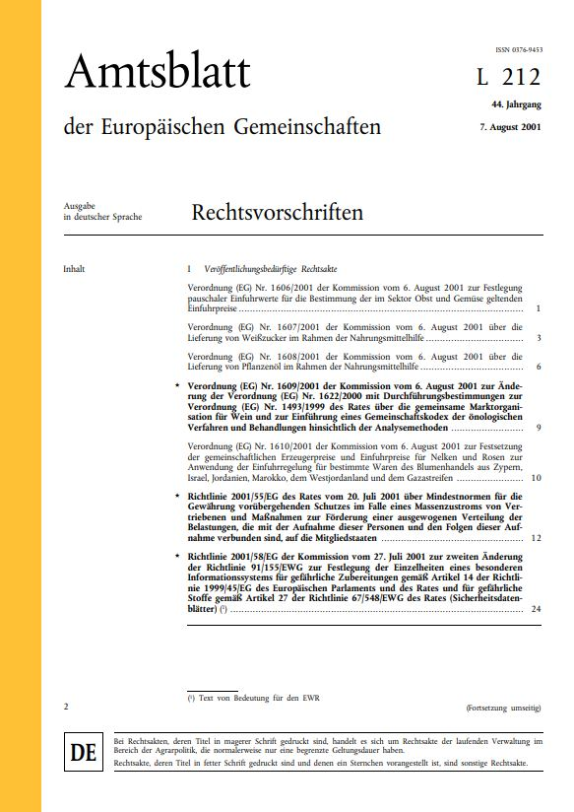
Geschichte der Richtline
2001
20.
Juli
Notes:
Beispielsweise als im Zuge der Kriege im ehemaligen Jugoslawien eine große Anzahl an Vertriebenen Schutz in der EU suchte. Dieser Konflikt und die mehreren Millionen Vertriebenen gaben den Ausschlag, dass der Rat der Europäischen Union am (klick) 20. Juli 2001 die Massenzustrom-Richtline erlassen hat (klick).

Slide 3
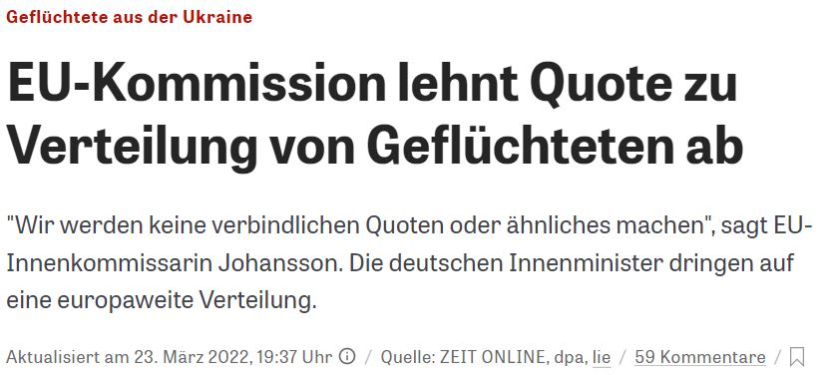
Massenzustromsrichtlinie
RICHTLINIE 2001/55/EG DES RATES
vom 20. Juli 2001
über Mindestnormen für die Gewährung vorübergehenden Schutzes im Falle eines Massenzustroms
von Vertriebenen und Maßnahmen zur Förderung einer ausgewogenen Verteilung der Belastungen,
die mit der Aufnahme dieser Personen und den Folgen dieser Aufnahme verbunden sind, auf die
Mitgliedstaaten
Notes:
Ganz offiziell heißt die Massenzustrom-RL ja “Richtlinie über Mindestnormen (klick) für die Gewährung vorübergehenden Schutzes im Falle eines Massenzustroms von Vertriebenen und Maßnahmen zur Förderung einer (klick) ausgewogenen Verteilung der Belastungen, die mit der Aufnahme dieser Personen und den Folgen dieser Aufnahme verbunden sind, auf die Mitgliedstaaten“.
Das heißt, die Richtlinie legt Mindestnormen fest und die Mitgliedstaaten können darüber hinausgehende, günstigere Regeln für Vertriebene schaffen.
Und es geht der Richtlinie auch um eine ausgewogene Verteilung der Vertriebenen auf die Mitgliedstaaten – also dieser Solidaritätsaspekt ist auch enthalten. Scheinbar wird diesbezüglich aber auf die Freiwilligkeit und den Informationsaustausch der EU-Mitgliedstaaten gesetzt, denn (klick) eine verpflichtende Verteilungsquote ist nicht vorgesehen (klick)

Slide 4
Beschluss des Rates
2022
24.
Februar
Asylsysteme
Notes:
Seit 2001 die Massenzustroms-RL angenommen wurde, sind 20 Jahre ins Land gezogen, ohne dass sie angwendet wurde. Der russische Überfall auf die Ukraine (klick) am 24. Februar 2022 gab den Anstoß, das zu ändern. Bereits am 1. März 2022 waren mehr als 650.000 Vertriebene in der EU angekommen und gerechnet wurde damit, dass die EU mit bis zu 6,5 Millionen Menschen konfrontiert sein werde. Ein derartiger (klick) Massenzustrom (klick)…

Slide 5
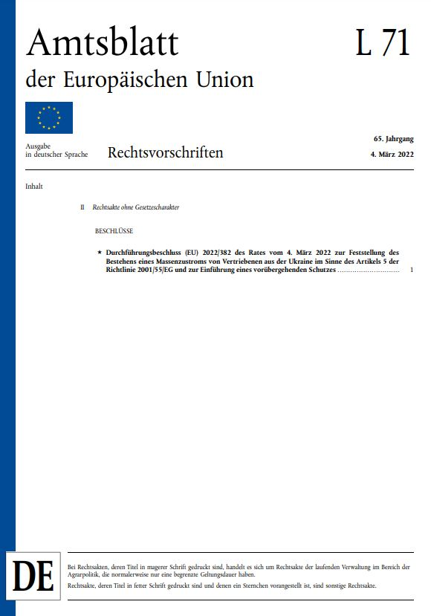
Beschluss des Rates
2022
2022
24.
Februar
4.
März
ukrainische Staatsangehörige, die vor dem 24. Februar 2022 ihren Aufenthalt in der Ukraine hatten,
Staatenlose und Staatsangehörige anderer Drittländer als der Ukraine, die vor dem 24. Februar 2022 in der Ukraine internationalen Schutz oder einen gleichwertigen nationalen Schutz genossen haben, und
ihre Familienangehörigen.
Asylsysteme
Notes:
…birgt natürlich das Risiko, dass die Asylsysteme sozusagen in den roten Bereich greaten. Daher wurde die Massenzustroms-RL – so wie es in den Medien genannt wurde – aktiviert. Das bedeutet, dass (klick) am 4. März 2022 der Rat einen (klick) Beschluss annahm, mit dem er den Massenzustrom von Vertriebenen feststellte. In diesem Beschluss wird auch der Umfang der Personengruppe genau definiert und umfasst im konkreten Fall (klick)
ukrainische Staatsangehörige mit Aufenthalt in der Ukraine,
Staatenlose und Staatsangehörige anderer Drittländer als der Ukraine, die in der Ukraine internationalen Schutz oder einen gleichwertigen nationalen Schutz genossen haben, und
ihre Familienangehörigen
und zwar jeweils sofern sie nach dem 24.2.2022 die Ukraine verlassen haben, weil an diesem Tag der Krieg begonnen hat (klick)

Slide 6
Asylsituation 2015/2016
Standpunkt EU-Kommission:
Richtline auf Basis Ex-Jugoslawien-Flüchtender entwickelt
kein “sinnvoller Rahmen zum Umgang mit der aktuellen ‘mixed migration’”
Notes:
Wenn wir uns kurz an den vorangegenen “Massenzustrom” erinnern – das war 2015/2016 – sehen wir dass in der Europäischen Union jeweils weit über eine Million Asylanträge gestellt wurden. Das ist verglichen mit den erarteten 6,5 Millionen Vertriebenen aus der Ukraine zwar deutlich weniger, aber dennoch stellte die Bewältigung dieser Asylanträge in mehreren EU-Mitgliedstaaten eine Herausforderung dar. Daher stellt sich natürlich die Frage: warum wurde die MassenzustromsRL nicht bereits 2015 angewendet?
Wenig überraschend scheint das politische Gründe gehabt zu haben. In der EU-Kommission (klick) wurden dazu scheinbar Überlegungen angestellt, man war dann aber der Auffassung, dass die Richtline auf Basis der Ex-Jugoslawien-Vertriebenen entwickelt wurde und deswegen auf die Situation 2015/2016 nicht anwendbar sei - unter anderem weil man davon ausging, dass die Richtlinie für die “mixed migration” nicht geeignet seien und Relocation Programme sinnvoller wären.
Beobachter meinten aber auch, dass die RL wohl auch als “pull facor” angesehen wurde und dass deswegen kein Konsens zur Anwendung erreicht waeden konnte.
Man kann natürich darüber diskutieren, ob die Situation der vetriebenen UkrainerInnen grundlegend anders ist als die Situation jener Menschen, die 2015/206 auf der Flucht waren – aber aus Sicht der vetriebenen UkrainerInnen scheint er erfreulich, dass die RL nunmehr angwedent wird (klick)
Vgl. Asyl aktuell 3/2015, S. 20

Slide 7
Umsetzung in Österreich
Aufenthaltsrecht für Vertriebene
§ 62 Abs. 1 AsylG 2005:
Für Zeiten eines bewaffneten Konfliktes (…) kann die Bundesregierung (…) mit Verordnung davon unmittelbar betroffenen Gruppen von Fremden, die anderweitig keinen Schutz finden (Vertriebene), ein vorübergehendes Aufenthaltsrecht im Bundesgebiet gewähren.
Bis zum Inkrafttreten dieser Verordnung ist der Aufenthalt von Vertriebenen im Bundesgebiet geduldet.
Dies ist dem Fremden durch die Behörde zu bestätigen.
Notes:
Als nächstes möchte ich darauf eingehen, wie die MassenzustromsRL in Österreich umgesetzt wird - und da ist ein Blick auf § 62 AsylG erforderlich, der drei relevante Bestimmungen vorsieht:
Für Zeiten eines bewaffneten Konfliktes kann die Bundesregierung mit Verordnung den Vertriebenen ein vorübergehendes Aufenthaltsrecht im Bundesgebiet gewähren – also auch ohne ein gemeinsames europäisches Vorgehen steht ihr dieser Weg offen
Bis zum Inkrafttreten dieser Verordnung ist der Aufenthalt von Vertriebenen im Bundesgebiet geduldet – das heißt, ihr Aufenthalt ist zumindest nicht rechtswidrig
Das Aufenthaltsrecht muss den Vertriebenen durch die Behörde bestätigt werden, konkret durch einen Ausweis.
Und basierend auf § 62 AsylG hat Österreich – also die Bundesregierung – zur Umsetzung der europoäischen Vorgaben…(klick)

Slide 8
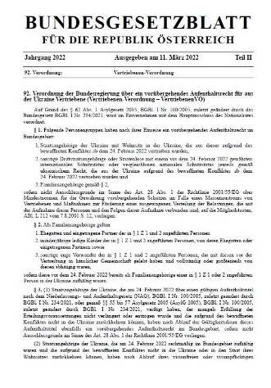
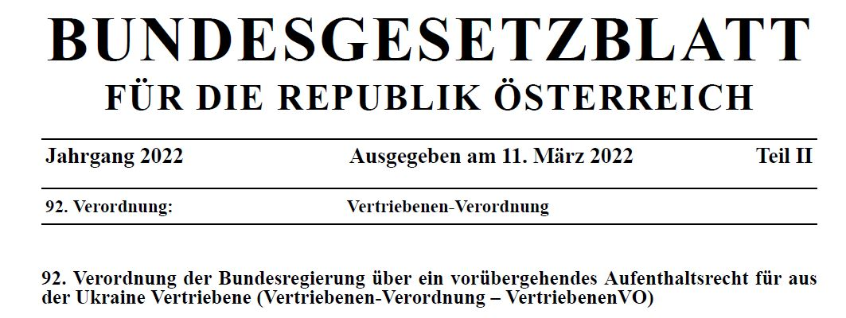
Umsetzung in Österreich
Notes:
…die Vertriebenen-Verordnung erlassen.
Die bestimmt, für welche Personengruppen das Aufenthaltsrecht gilt, wobei sich die österreichische Verordnung am Wording des Ratsbeschlusses anlehnt.

Slide 9
Inhalt der Richtlinie
Art. 3: Vorübergehender Schutz (vs. Flüchtlingsstatus)
Art. 8: Aufenthaltstitel
Art. 12: Arbeitsmarktzugang
Art. 13: Soziale Absicherung
Notes:
Wenn wir als nächstes einen Blick auf den Inhalt der MassenzustromsRL werfen, dann möchte ich ein paar wesentliche Bestimmungen hervorgheben, die für Vertriebene wohl besonders relevant sind:
- Art. 3 bestimmt, dass die Feststellung des vorübergehenden Schutzes die Anerkennung des Flüchtlingsstatus im Sinne der Genfer Flüchtlingskonvention nicht ausschließt; das heißt, Vertriebene können weiterhin als Flüchtlinge anerkannt werden. Vielleicht an dieser Stelle gleich ein Hinweis auf die österreichische Herkunftsstaaten-Verordnung, die die Ukraine nicht mehr als sicheren Herkunftsstaat nennt sodass allfällige Asylanträge von UkrainerInnen bessere Chancen auf Anerkennung haben.
Art. 8 sieht vor, dass Aufenthaltstitel und entsprechende Dokumente ausgestellt werden
Art. 12 regelt den Arbeitsmarktzugang für selbständige oder unselbständige Erwerbstätigkeit
Art. 13: Regelt Unterbringung, Sozialleistungen und medizinische Versorgung. Und blieben wir gleich bei dieser sozialen Absicherung, die in Österreich… (klick)

Slide 10
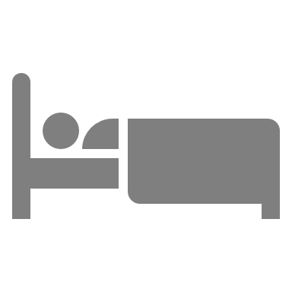
Leistungen in Österreich
Grundversorgung
Sonstige Leistungen
Notes:
…durch die Grundversorgung erfolgt, auf die eben auch vertriebene UkrainerInnen Anspruch haben (gemäß Art. 2 Abs. 1 Z 3 Grundversorgungsvereinbarung - Art. 15a B-VG).
Die Grundversorgung umfasst unter anderem (klick) (private oder organisierte) Unterkunft und (klick) Verpflegung – für den Bereich der individuellen Unterbringung arbeiten Bund und Länder gerade an einer Erhöhung der Kostenhöchstsätze für Miete und Verpflegung; Weiters umfasst die Grundversorgung (klick) medizinische Betreuung und ein (klick) überschaubares monatliches Taschengeld (€ 40).
Daneben gibt es aber noch (klick) weitere Leistungen für UkrainerInnen, so haben (klick) Kinder Zugang zu Schulen, weil in Österreich die Schulpflicht für alle Kinder gilt, die sich in Österreich dauernd (also bis auf Weiteres) aufhalten. Auch gibt es einen Anspruch auf (klick) Familienbeihilfe – was interessant ist, denn AsylwerberInnen haben keinen derartigen Anspruch und sogar subsidiär Schutzberechtigte beziehen Familienbeihilfe nur dann, wenn sie erwerbstätig sind und keine Grundversorgungsleistungen beziehen.
Schließlich haben ukrainische Vertrieben auch sofort Zugang zum Arbeitsmarkt (klick)

Slide 11
Zugang zum Arbeitsmarkt
Zugang zum Arbeitsmarkt
Selbständige und unselbständige Erwerbstätigkeit
Ausländerbeschäftigungsgesetz (unselbständige Erwerbstätigkeit)
Beschäftigungsbewilligung erforderlich, aber vereinfachtes Verfahren
Unterstützung bei Jobsuche
Sprachkurse
Erhöhte Zuverdienstgrenze
AM S
BEWILLIGUNG
zur Aufnahme der Erwerbstätigkeit in Österreich.
Notes:
Dieser Arbeitsmarktzugang umfasst selbständige und unselbständige Erwerbstätigkeiten, aber bei unselbständiger Erwerbstätigkeit gilt auch für vertriebene UkrainerInnen das AuslBG – und dementsprechend braucht es auch eine Beschäftigungsbewilligung, damit die unselbständige Erwerbstätigkeit aufgenommen werden kann. Dazu gibt es einen Erlass des Bundesministers für Arbeit vom 11. März 2022 wonach bei Vertriebenen keine Arbeitsmarktprüfung erforderlich ist, sodas es also keine Prüfung gibt, ob eine freie Stelle durch bereits arbeitslos vorgemerkte Arbeitskräfte besetzt werden kann. Das ist also eine deutliche Erleichtung gegenüber anderen Drittstaatsangehörigen, bei denen eine solche Arbeismarktprüfung erforderlich ist. Und dadurch ist natürlich nicht ausgeschlossen, dass Drittstaatsangehörige nur schwerer einen Arbeitsplatz bekommen, weil UkrainerInnen, die ja bereits als arbeitslos vorgemerkt sind, diese anderen Drittstaatsangehörigen möglicherweise vorgezogen werden.
Weiters werden ukrainische Vertriebene in Österreich bei der Arbeitsplatzsuche unterstützt, bespielsweise durch
Beschleunigte Anerkennung von akademischen Ausbildungen – dazu gab es auch eine Kommission-Empfehlung
professionelle Unterstützung bei der Suche nach einem Arbeitsplatz in Österreich
Optimierung der Suchmaschine des AMS um die Suche nach einem Job in Österreich effizienter zu gestalten
Erstellung einer Datenbank mit verfügbaren Stellenangeboten speziell für ukrainische Arbeitssuchende
Informationsangebote in Deutsch, Englisch, Ukrainisch und Russisch
und es gibt natürlich auch die Möglichkeit, Deutschkurse zu absolvieren.
Zudem gilt für vertriebene UkrainerInnen eine erhöhte Zuverdienstgrenze – die diesbezügliche Einigung zwischen Bund und Ländern wurde erst vor wenigen Tagen erreicht. Demnach dürfen UkrainerInnern bis zu einer vorgeschlagnen Zuverdienstgrenze (medial ist die Rede von der Geringfügigkeitsgrenze von € 485/Monat) dazuverdienen; erst dann erfolgt eine stufenweise Reduktion der Leistungen in der Grundversorgung. Für andere Personen in der Grundversorgung gilt weiterhin eine Zuverdienstgrenze von € 110 plus € 80 für jedes weitere Familienmitglied.
https://www.meinbezirk.at/c-lokales/zuverdienstgrenze-verschiebt-sich-auf-1240-euro_a5632903
https://bmi.gv.at/news.aspx?id=49734233486A614F4177513D
https://kurier.at/chronik/oesterreich/zuverdienstgrenze-fuer-vertriebene-aus-der-ukraine-soll-erhoeht-werden/401954578
https://news.wko.at/news/wien/Aufenthaltsrecht-Arbeitsmarktzugang-fuer-aus-der-Ukraine.html
AMS spricht von “vereinfachtem ” Verfahren
https://www.ams.at/regionen/wien/news/2022/03/ukraine--aufenthaltsrecht-und-arbeitsmarktzugang

Slide 12
Ende des vorübergehenden Schutzes
2023
3.
März
6 Monate
6 Monate
Notes:
Zum Abschluss möchte ich noch kurz darauf eingehen, wie es mit dem temporären Schutz weitergeht:
Der temporäre Schutz der MassenzustromRL gilt grundsätzlich für ein Jahr, also (klick) bis zum 3. März 2023
Eher unwahrscheinlich, aber dennoch möglich ist dass (klick) der Rat schon vorher mit qualifizierter Mehrheit einen Beschluss fasst um den temporären Schutz frühzeitig zu beenden. Qualifizierte Mehrheit heißt, dass 15 der 27 EU-Mitgliedstaaten, die zusammen mindestens 65 % der Gesamtbevölkerung der Union ausmachen, einen solchen Beschluss fassen
Nach dem 3. März 2023 gibt es eine automatische Verlängerung (klick) für jeweils 6 Monate, höchstens aber ein Jahr
Sollte danach weiterhin Bedarf bestehen, (klick) kann der Rat – wieder mit qualifizierter Mehrheit – den vorübergehenden Schutz um bis zu ein Jahr verlängern
Diese Regelungen gelten sinngemäß auch nach der österreichischen Vertriebenen-Verordnung

Slide 13
Vielen Dank für Ihre Aufmerksamkeit!
Nationaler Kontaktpunkt Österreich
im Europäischen Migrationsnetzwerk
IOM Landesbüro für Österreich, Nibelungengasse 13/4, 1010 Wien
Tel: +43 1 585 33 22 | emnaustria@iom.int | www.emn.at

